Slide 1





Slide 2



Sobre nosotros
Somos una empresa de servicios especializada en la ejecución de proyectos de infraestructura y desarrollo de Software.
Las organizaciones donde el uso de Bases de Datos es un factor determinante en la búsqueda de eficiencia operativa encontrarán en DIMAC la mejor opción para llevar a cabo sus proyectos de manera eficaz y repetible.

Slide 3






Nuestro Equipo
Otero García Christian Gerente del Proyecto
Vivanco Quintanar Diego Armando
Analista
Barrientos Veana Luis Mauricio Diseñador
Aguilera Ortiz Alfredo Desarrollador Web

Slide 4




HERRAMIENTAS DE DESARROLLO

Slide 5
ANÁLISIS DE REQUERIMIENTOS
Se desea tener almacenados razón social, domicilio, nombre y teléfonos de los proveedores. Razón social, nombre, domicilio y al menos un email de los clientes.
Inventario de los productos que se venden, en el que debe guardarse el código de barras, precio al que fue comprado el producto, fecha de compra y cantidad de ejemplares en la bodega (stock).
Marca, descripción y precio de los regalos, artículos de papelería, impresiones y recargas, con su correspondiente registro en el inventario. Además el número de venta, fecha de venta y la cantidad total a pagar de la venta, así como la cantidad de cada artículo y precio total a pagar por artículo.

Slide 6
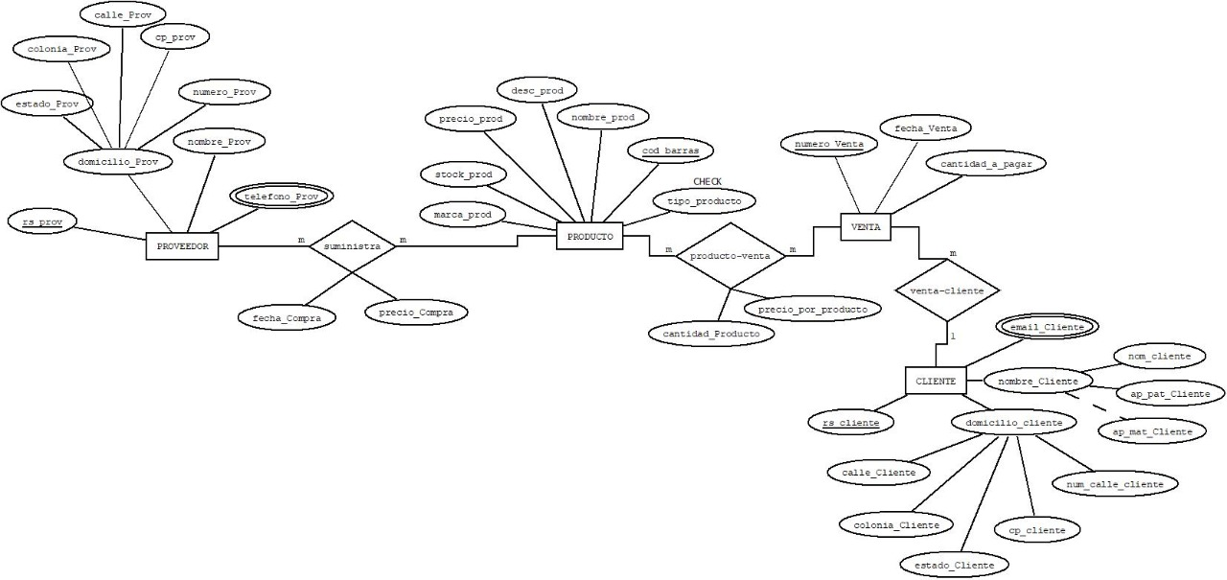
MODELO ENTIDAD-RELACION
Se determinaron
3 Relaciones: -SUMINISTRA -PRODUCTO_VENTA -VENTA_CLIENTE
4 entidades
-PROVEEDOR -PRODUCTO -VENTA -CLIENTE

Slide 7
SUMINISTRA almacena la fecha de compra y el precio al que fueron comprados los productos. Nos sirve para compararlo con el precio al que son vendidos los productos y obtener la utilidad.
PRODUCTO_VENTA almacena la cantidad de productos y el precio por cada uno que seleccione el cliente, estos dos atributos son necesarios para calcular la cantidad a pagar en la tabla VENTA.
VENTA_CLIENTE sirve para identificar qué clientes realizaron las ventas.

Slide 8
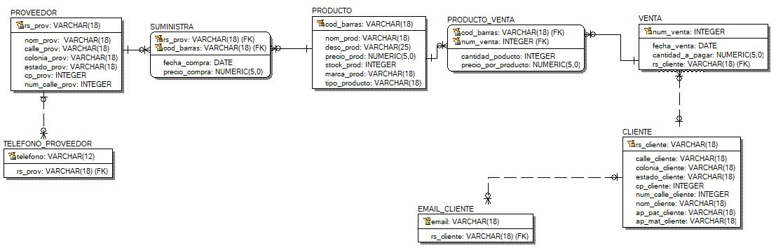
MODELO RELACIONAL
Restricción de Dominio
-tipo_producto VARCHAR(18)
Impresiones (ip)
Recargas (rc)
Regalos (rg)
Artículos de papelería (ap)
Atributos multivaluados:
-TELEFONO_PROVEEDOR
-EMAIL_CLIENTE

Slide 9
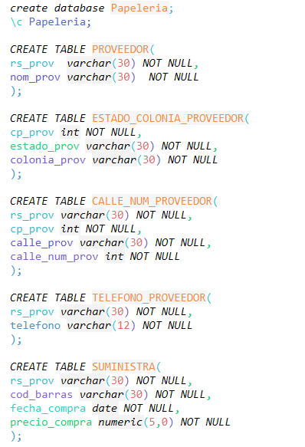
Estructura DDL
Creación de Base y Tablas
Nombre Tabla
Nombre Atributo
Atendiendo al Modelo Relacional se crearon 8 tablas con sus respectivos atributos.
Tipo de Dato
Dato No Nulo

Slide 10
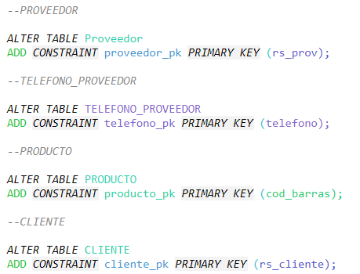
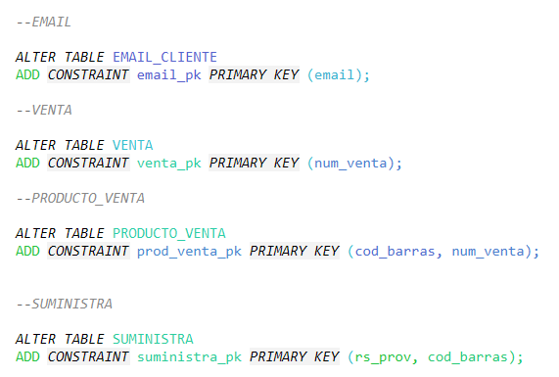
Estructura DDL
Constraints de llaves Primarias
Altera la tabla
Agrega la restricción
Se crearon 8 llaves primarias para las tablas respectivas.

Slide 11
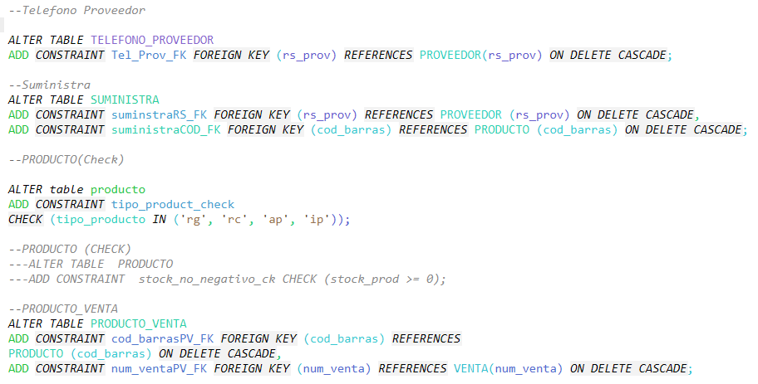
Estructura DDL
Constraints de llaves Foráneas y Restricción de Dominio
clasificación para los productos en la misma tabla.
Se asignaron un total de 7 llaves foráneas y una restricción Check.

Slide 12
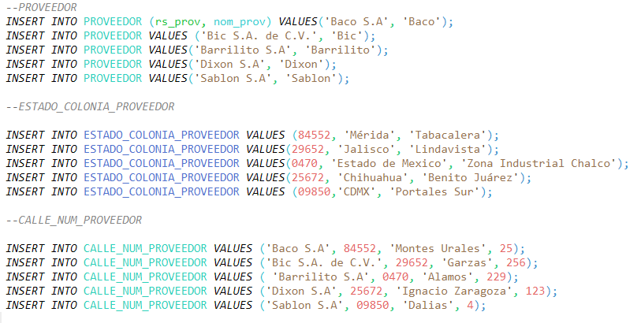
Estructura DML
Inserciones de registros en tablas

Slide 13
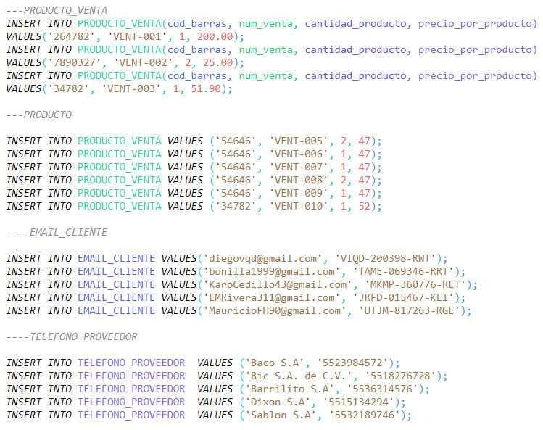
Estructura DML

Slide 14
Programación para el Cumplimiento de Requerimientos

Slide 15
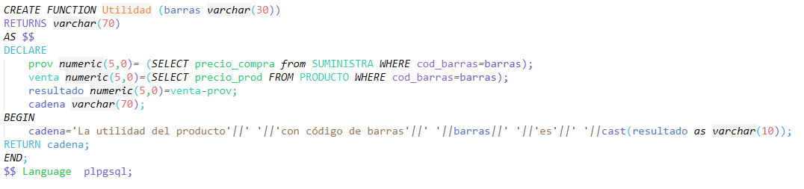
PROGRAMACIÓN EN BASE DE DATOS
Al recibir el código de barras de un producto, regrese la utilidad
Recibe el código de barras de un producto
Almacena Precio de compra
Almacena Precio de Venta
Resultado tendrá por valor la diferencia entre venta y prov, siendo esta la utilidad del producto

Slide 16
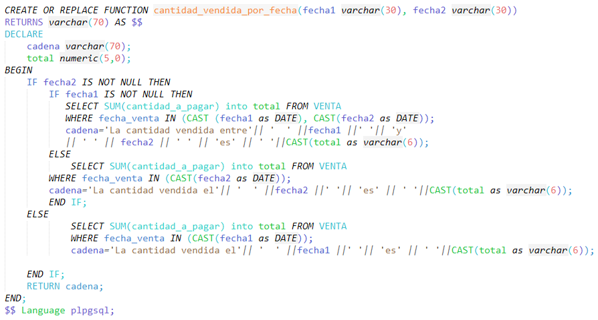
PROGRAMACIÓN EN BASE DE DATOS
Dada una fecha, o una fecha de inicio y fecha de fin, regresar la cantidad total que se -vendió en esa fecha/periodo

Slide 17
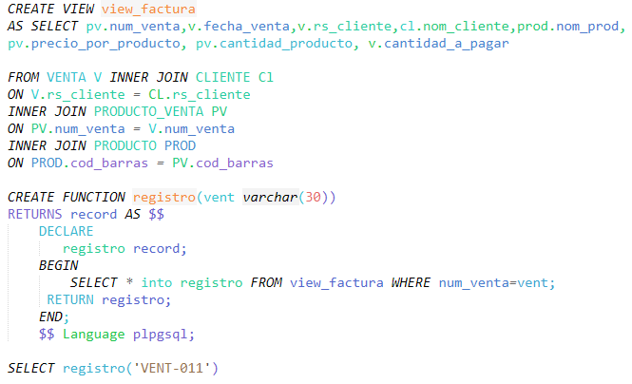
PROGRAMACIÓN EN BASE DE DATOS
De manera automática se genere una vista que contenga información necesaria para asemejarse a una factura de una compra.

Slide 18
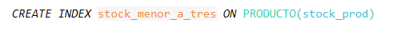
PROGRAMACIÓN EN BASE DE DATOS
Crear al menos, un índice, del tipo que se prefiera y donde se prefiera. Justificar el porqué de la elección en ambos aspectos.
Buscar los productos que tengan un stock menor a tres
Optimiza consulta sobre Productos
El manejador accede directamente a los registros del stock sin tener que recorrer la tabla completa

Slide 19
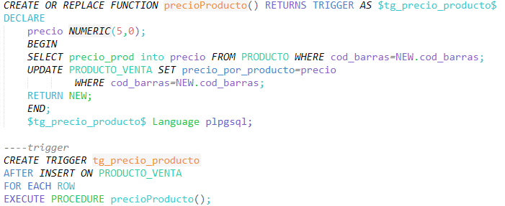
PROGRAMACIÓN EN BASE DE DATOS
Triggers y Funciones
Obtener el precio por producto.

Slide 20
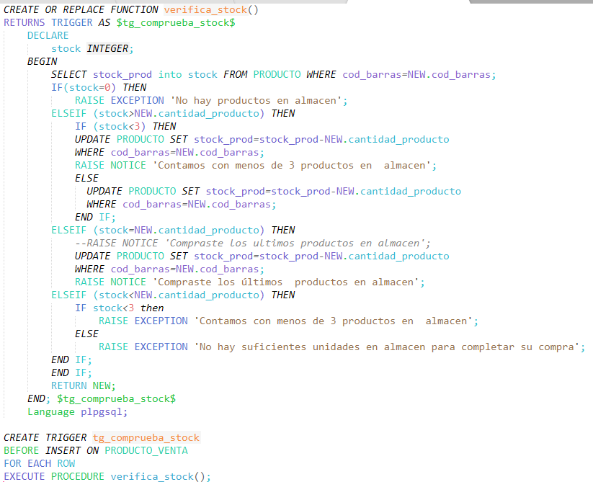
PROGRAMACIÓN EN BASE DE DATOS
Triggers y Funciones
Verificación de Stock

Slide 21
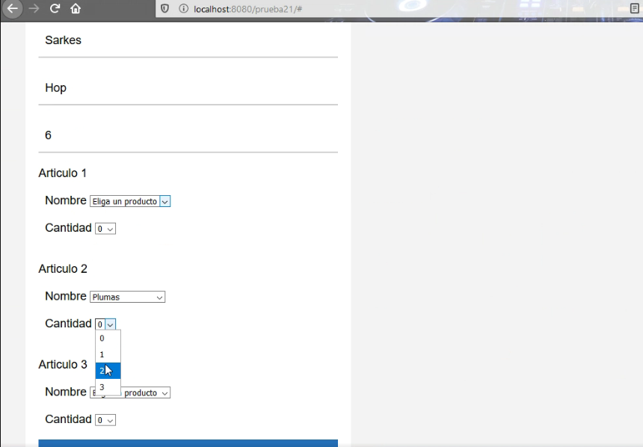
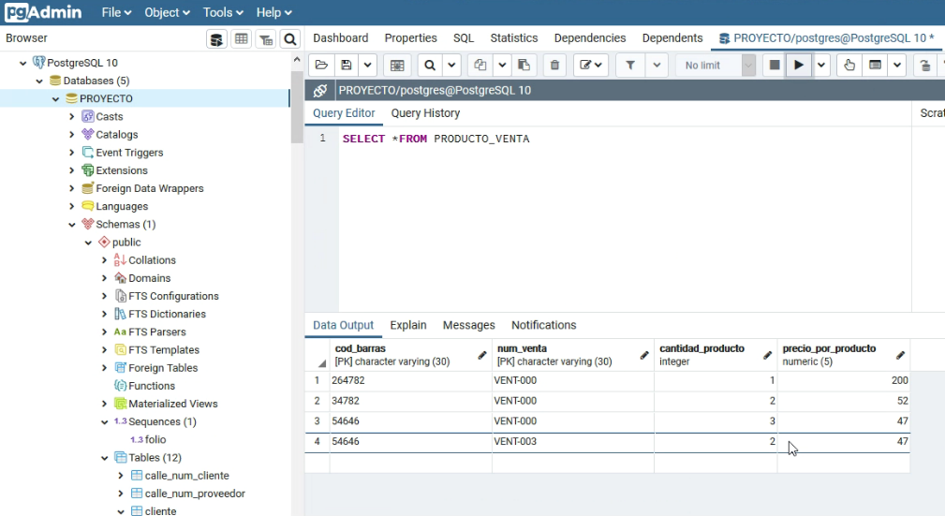
PRUEBAS DE CONEXIÓN BASE-PÁGINA

Slide 22
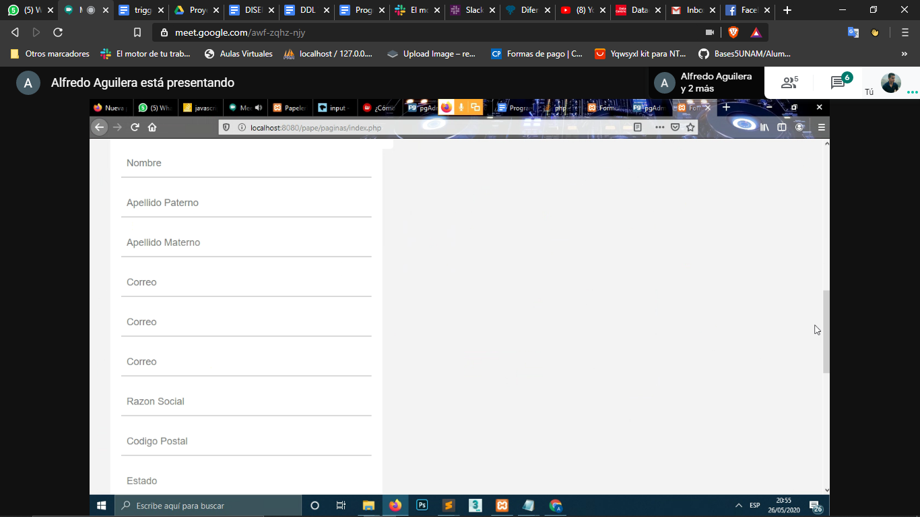
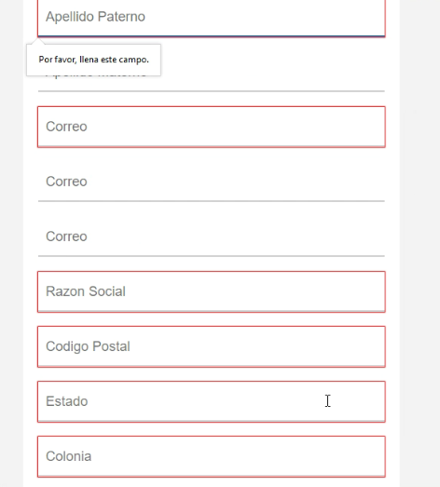
PRUEBAS DE CÁLIDAD EN PÁGINA

Slide 23
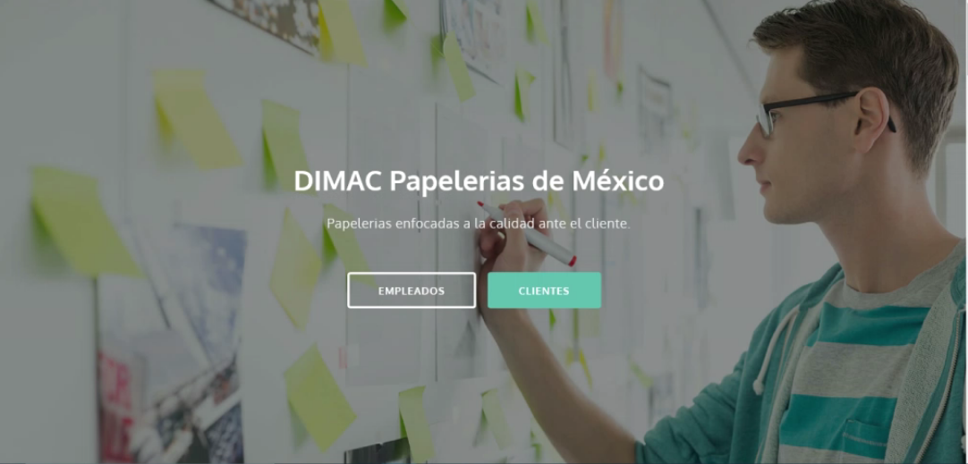
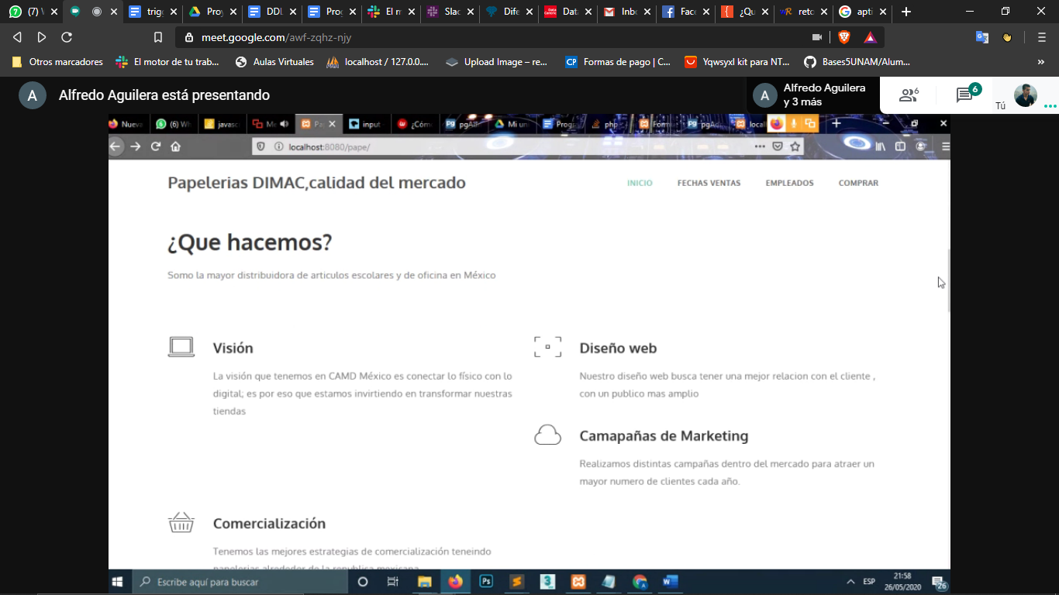


VISTAS FINALES
Interfaz

Slide 24
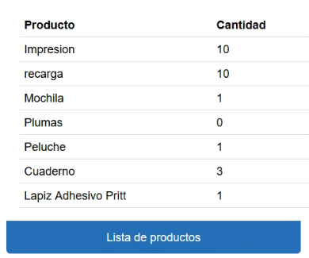
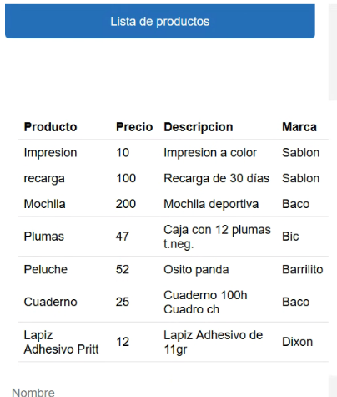
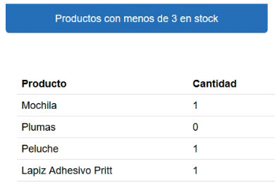
VISTAS FINALES
Interfaz

Slide 25
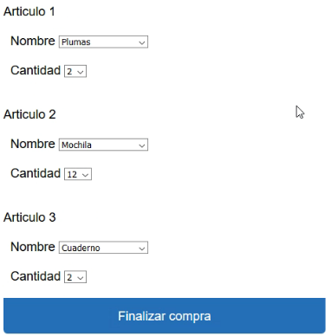
VISTAS FINALES
Interfaz Cliente

Slide 26
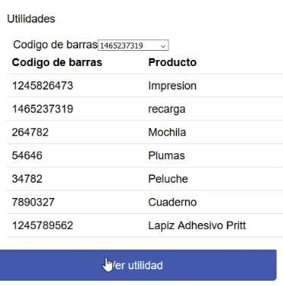
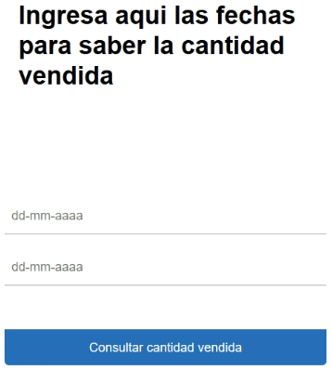
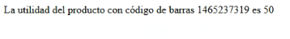
VISTAS FINALES
Interfaz Empleado

Slide 27


DEMOSTRACIÓN

Slide 28

Muchas gracias.
DIMAC TECHNOLOGY & DESIGN
55 1798 2173
contactodimac@grupodimac.com
www.dimactechnology.com

